Slide 1
App.py
Api
Routers // URL받음, request body 꺼냄, schema 검증호출, service 호출, 응답 반환
Ask.py
Prompt.py
History.py
Health.py – 서버 상태 점검용
__init__.py – app.py에 bp를 그룹화하여 가독성좋게 만듬
Schemas // 요청값 검증, 필수값 체크, 타입 체크, 정리된 데이터 반환
Ask.py
Prompt.py
History.py
Health.py
Common.py – 공통 응답 메시지 / 유틸
Services // 실제 로직 수행, repositories 호출하여 이용
Ask.py
Prompt.py
History.py
Health.py
Exceptions // 예외 발생시 공통 json 응답 반환
Custom.py
Handlers.py
Repositories // DB 조회, 저장, 프로시저 호출
Prompt_repository.py
History_repository.py

Slide 2
GET /api/health
↓
router (health.py)
↓
schema (health_response)
↓
service (get_health_status)
↓
결과 반환
<함수의 흐름>
router (health.py)
↓
schema (health_response)
↓
service (get_health_status)
↓
App.py에 라우터 등록
↓
프론트 호출
<작성 순서>

Slide 3
라우터 # api/routers/ask.py
from flask import request
from api.schemas.ask import validate_ask_request
from api.services.ask import ask_service
@bp.route("/ask", methods=["POST"])
def ask():
data = request.get_json() or {}
validated = validate_ask_request(data)
return ask_service(validated)

Slide 4
스키마 # api/schemas/ask.py
from api.exceptions.custom import BadRequestException
def validate_ask_request(data):
question = data.get("question")
prompt = data.get("prompt")
if not question or not str(question).strip():
raise BadRequestException("question required")
if not prompt:
raise BadRequestException("prompt required")
return {
"question": question.strip(),
"prompt": prompt
}

Slide 5
서비스 # api/services/ask.py
def ask_service(validated):
question = validated["question"]
prompt = validated["prompt"]
# 여기서는 검증 없음 ❌
# 바로 로직 수행
result = run_rag(question, prompt)
return result

Slide 6
api.routes. __init__.py
from .ask import ask_bp from .prompt import prompt_bp from .history import history_bp from .health import health_bp def register_blueprints(app): app.register_blueprint(ask_bp, url_prefix="/api/ask") app.register_blueprint(prompt_bp, url_prefix="/api/prompt") app.register_blueprint(history_bp, url_prefix="/api/history") app.register_blueprint(health_bp, url_prefix="/api/health")

Slide 7
<App.py>
from flask import Flask from api.routers.ask import ask_bp app = Flask(__name__) app.register_blueprint(ask_bp, url_prefix="/api/ask") if __name__ == "__main__": app.run(host="0.0.0.0", port=5002, debug=False)
<App.py> - init 을 통해 기능이 많아지면 bp로 가득해져 가독성을 방해하는 것을 방지
from flask import Flask
from api.routers import register_blueprints
app = Flask(__name__)
register_blueprints(app)
if __name__ == "__main__":
app.run(host="0.0.0.0", port=5002)

Slide 8
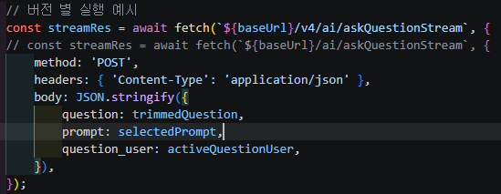

질문하기 (askQuestionStream)
In : (
question, --string
Prompt, --object
Question_user --string
)
// done 시점에 history를 생성하여 history_id 를 얻어옴
Out :
1. SSE 공통 포맷
Event : < start | chunk | done | error >
Data : <json>
2. 이벤트별 payload 스키마
Start : { “status” : “streaming” }
Chunk : { “text” : “토큰 문자열” }
Done : {
question,
[문서기반]
answer,
time,
img_list,
chunk_map,
[암묵지기반],
…,
[통합]
…,
status,
history_id
}
Error: { “error” : string }
정상 : start -> chunk … -> done
에러 : start -> chunk … -> error
<현재>
Done이 오기전까지 프론트에서 토큰내용을 뿌려주다가 done이 오면 history를 load하여 스트리밍을 끝내고 갱신
<개선할 점>
Done이 와서 history를 load하여 갱신을 할거면 done의 payload가
Status와 history_id만 갖도록 하고, 갱신시키면 됨
현재 사용하고 있는 api 호출
POST
In : ( question, prompt, question_user )
Out :{ event, data }

Slide 9

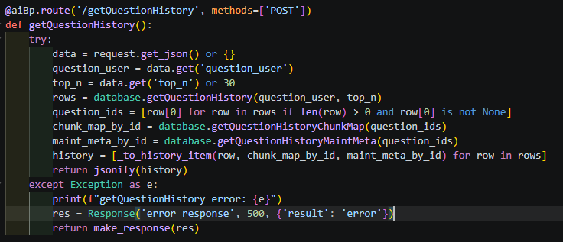
In : ( top_n : 상위 n개 조회 )
Rows = history 프로시저 결과값 (200행)
* 경량화를 위해 청크맵을 따로 조회햇엇음
Out : [
row1 + chunk_map1,
row2 + chunk_map2,
…
]
이걸 서버페이징 형식으로 전환하면
더 경량화되고 쉽게 가져올 수 잇을 것 같음

Slide 10
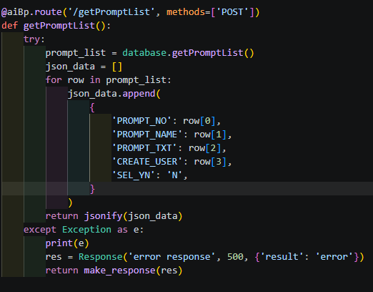
/getPromptList , [POST]
In : x
Out :
[
{
PROMPT_NO,
PROMPT_NAME,
PROMPT_TXT,
CREATE_USER,
SEL_YN
},
{
…
},
…
]

